Slide 1
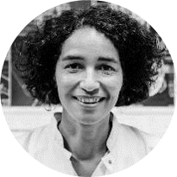
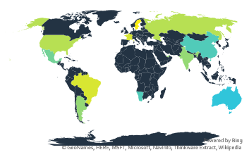
Резюме з інфографікою
Міра Ганссон
Розробник клієнтської і серверної частини
База даних
Електронна пошта:
mira@contoso.com
Skype
mira.hansson
Веб-сайт
mirahansson.com
Номер телефону
555-0100
LinkedIn
linkedin.com/in/mirahansson
ПРОФЕСІЙНА КОМПЕТЕНЦІЯ
Клієнтська частина
Серверна частина
Напрямок розвитку
7
Роки
За допомогою цього можна вказати відомості про свій досвід роботи.
Хочете змінити зображення? Клацніть правою кнопкою миші, виберіть пункт "Заповнити", а потім – пункт "Рисунок".
Коротка біографія
Програмне забезпечення
У цьому блоці можна додати інформацію про себе та розповісти більше про навики, які роблять вас ідеальним кандидатом для цієї роботи.
Хочете налаштувати зображення після його змінення? Виберіть зображення, перейдіть на стрічку "Формат" (у розділі "Знаряддя для зображень"). Клацніть стрілку під кнопкою "Обітнути" та виберіть пункт "Заповнити". Перемістіть зображення, щоб розташувати його в потрібному місці.
Живе в Нью-Йорку
з 2015
Word
Excel
PowerPoint
Visual Studio
ОСОБИСТЕ
Освіта
Віддалені проекти
На вихідних мені подобається проводити час з сім'єю.
Коли у мене є вільний час, я граюся на Xbox і читаю наукову фантастику. Моїм кумиром міг би бути Шекспір.
Щоб змінити піктограми, виконайте кроки, описані в розділі "Освіта".
2010
Школа ABC Клацніть правою кнопкою миші піктограму.
2012
Навчання в ABC У меню виберіть пункт "Змінити графіку".
2012
Навчання в ABC
Виберіть піктограму з параметрів, а потім виберіть піктограму.
+5
+50
+100
Немає

